Slide 1

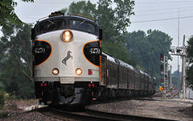

станции
Знаний
Исследовательская
Итоговая

Slide 2
Игра «Узнай слово»
Абсолютная высота
Бергштрих
Горизонтали
Геоид
Эратосфен
Тематическая карта
Экватор
6378км.
1: 1 000 000
г.Джомолунгма
1:200 000
Географическая карта
Изобаты
Нивелир

Slide 3
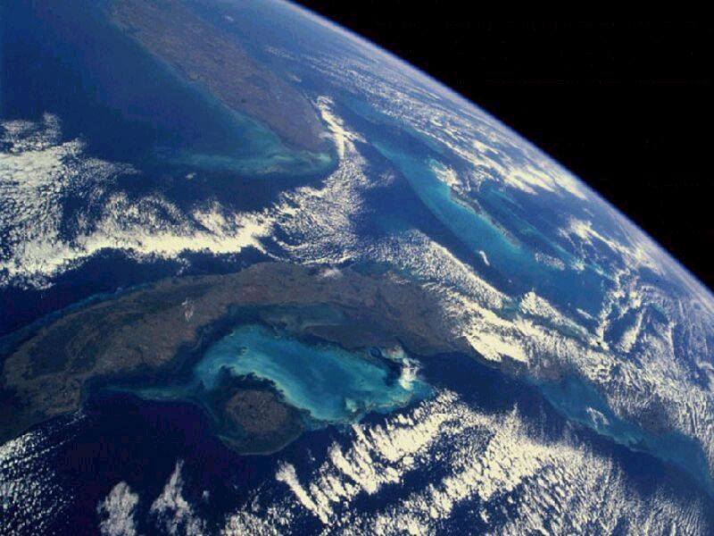

Внутреннее
строение
Земли

Slide 4
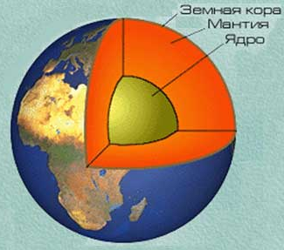
Геология
Изучение внутреннего строения Земли - сложная задача, которую решает наука

Slide 5
Название оболочки Земли | Характеристика оболочек Земли
 | Температура | Какой процент занимает оболочка | Минералы, входящие в состав Земли
1.
2.
3.

Slide 6

Название оболочки Земли | Характеристика оболочек Земли
 | Температура | Какой процент занимает оболочка | Минералы, входящие в состав Земли
1.Земная кора | Повышается на +3ºС, начиная с глубины 20-30м на каждые 100м | 1% | 1.железо-35% 2.кислород-29% 3.кремний-15% 4. магний-13%
2. Мантия | 2500ºС | 83%
3. Ядро | 6000ºС | 16%

Slide 7
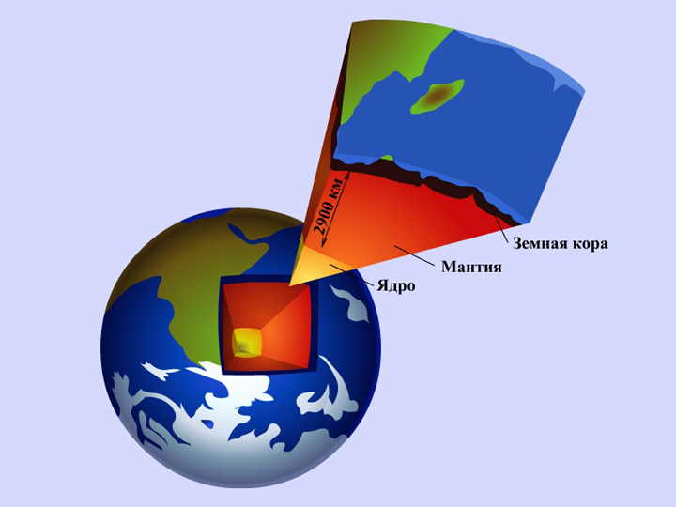

Slide 8
ФИЗМИНУТКА

Slide 9
Сравнить два типа земной коры и заполнить таблицу.
Типы земной коры
Типы земной коры | Количество слоёв | Название слоёв
Материковая
Океаническая

Slide 10
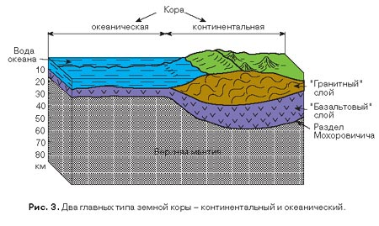
Мощность земной коры

Slide 11
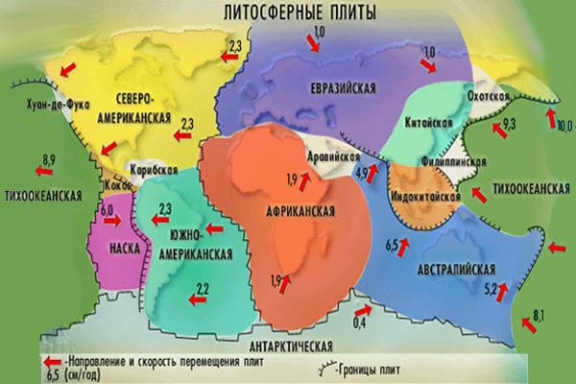
Горизонтальное строение литосферы
Литосфера разделена на блоки – литосферные
плиты, подвижные относительно друг друга. Плиты перемещаются по пластичному слою верхней мантии (астеносфере)

Slide 12
Перемещения литосферных плит и движения земной коры вследствие этих перемещений называют ТЕКТОНИКОЙ.

Slide 13
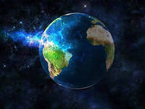


«В Земле сдается жилплощадь!!!!»
Меняем квартиру !

Slide 14

Урок понял, но не могу самостоятельно охарактеризовать внутреннее строение Земли и её оболочек
Урок понял, могу самостоятельно охарактеризовать внутреннее строение Земли и её оболочек
Урок понял, могу самостоятельно охарактеризовать внутреннее строение Земли и её оболочек и научить этому товарищей

